Slide 1
实验班高精度题解
郑光聪

Slide 2
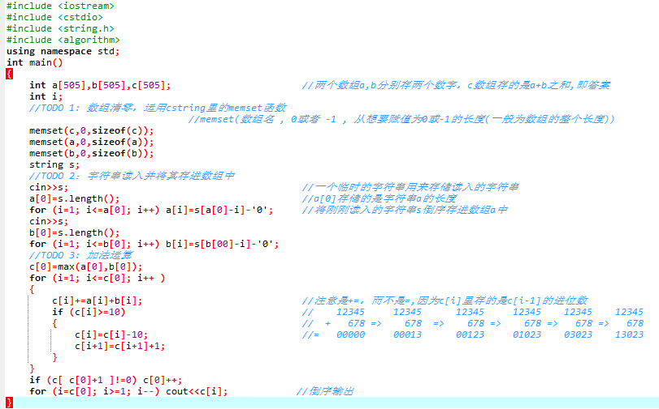
加法

Slide 3
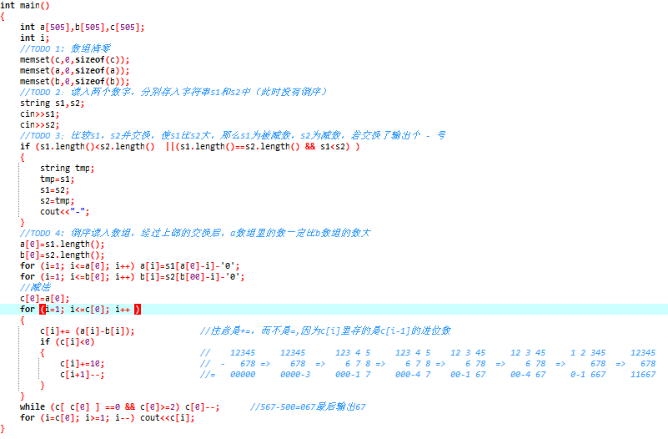
减法

Slide 4
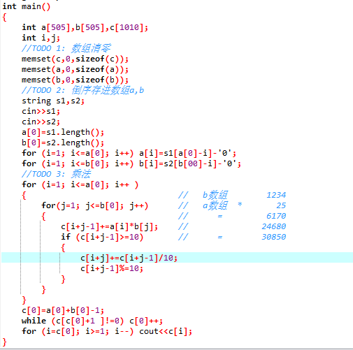
乘法

Slide 5
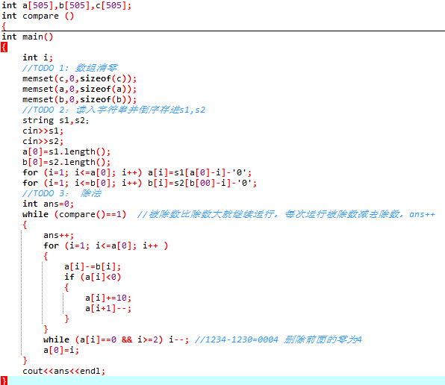
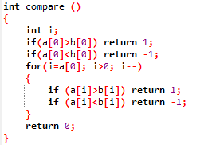
除法

Slide 6
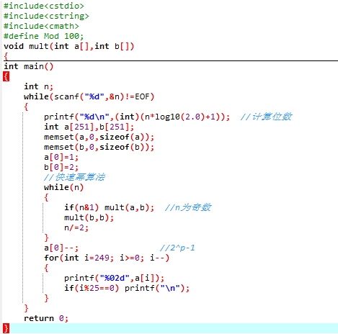
麦森数
while(cin>>p)
{
bign res=1;
for (int i=1;i<=p;i++)
res*=2;
cout<<res;
}
p为偶数
a^p=a^(p/2) * a^(p/2) ;
p为奇数
a^p=a^(p/2) * a^(p/2) * a ;
int p;
while(cin>>p)
{
bign res=1,a=2;
while(p>0)
{
if (p%2==1) res*=a;
p/=2; a*=a;
}
cout<<res<<endl;
}

Slide 7
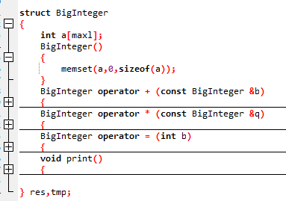
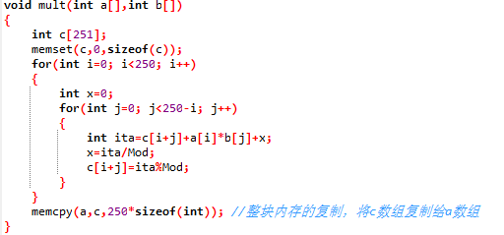
高精度结构体模板
通过构建高精度结构体，我们可以直接进行高精度四则运算
比如第一题的a+b，我们便可以c=a+b；c.print();

Slide 8
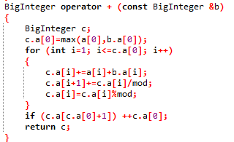
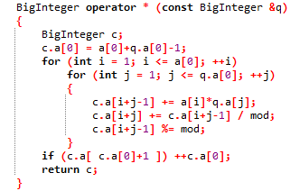
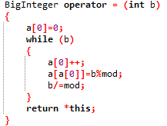
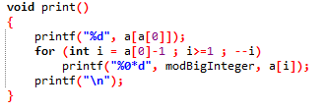

Slide 9
爱丽丝·玛格特罗依德
题目理解： 联想：正方形已知周长求最大面积
1 1 1
2 2 2
3 3 3
4 2+2 2*2=4
5 2+3 2*3=6
6 2+2+2 8
6 3+3 9
7 3+2+2 12
8 4+4 16
8 3+3+2 18
9 2+2+2+3 24
9 3+3+3 27 由此可以看出所有数都可以拆成2+3的和
而当3尽量多的时候，乘积越大

Slide 10
爱丽丝·玛格特罗依德
代码实现：
我们构造一个函数来得知n由多少个3和2组成，其中另3尽量多
void destroy(int n)
{
int t=n%3;
if (t==1) { mult2=2; mult3=n/3-1; }
else if(t==2) { mult2=1; mult3=n/3; }
else if (t==0) { mult3=n/3; mult2=0; }
} //mult2存的是2的个数，mult3存的是3的个数

Slide 11
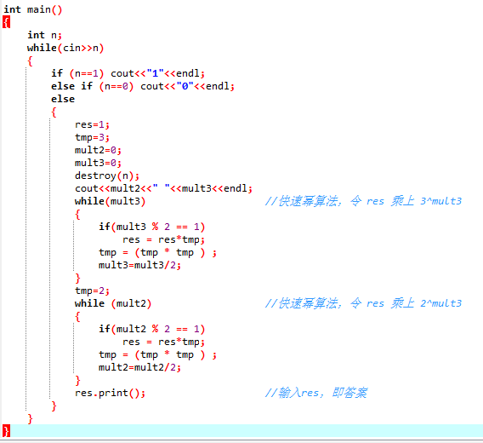
主程序代码：

Slide 12
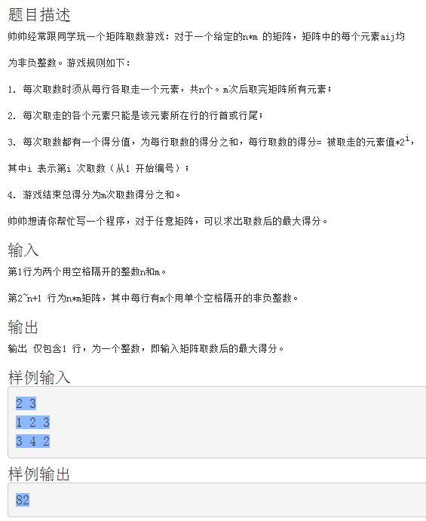
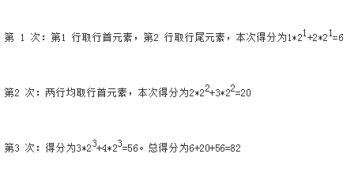
矩阵取数
每一次操作，在每行的行首或行末取一个数
1 7
4 9 8 1 2 3 10
dp[i][j] = max{dp[i+1][j]+a[i]*2^x, dp[i][j-1]+a[j]*2^x};

